Slide 1

生 活 本 应 如 此
设备接入介绍

Slide 2
目前现状
生 活 本 应 如 此
已接入设备种类累计：
150+
设备服务数量累计：
100+

Slide 3
技术现状
生 活 本 应 如 此
1、流程介绍
2、技术方案

Slide 4
流程介绍
生 活 本 应 如 此
1、业务接入流程
2、技术开发流程

Slide 5
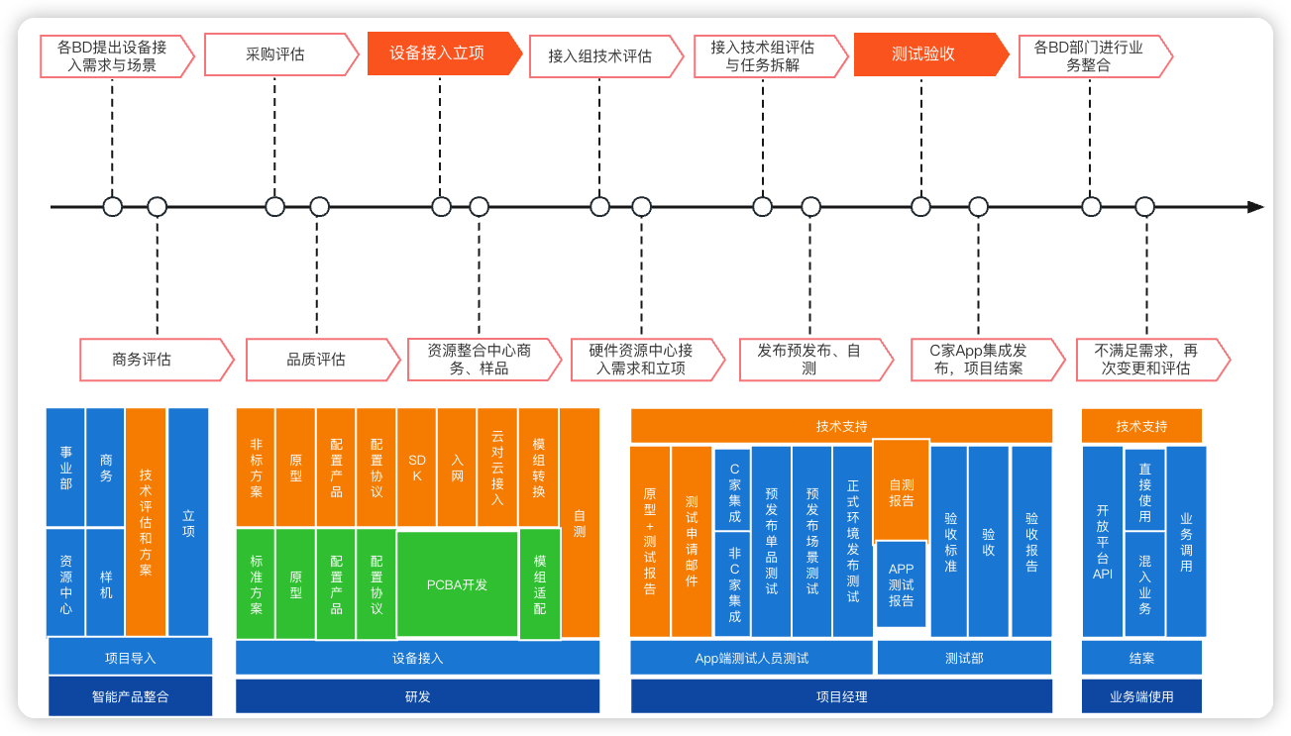
1、设备接入业务流程
生 活 本 应 如 此

Slide 6
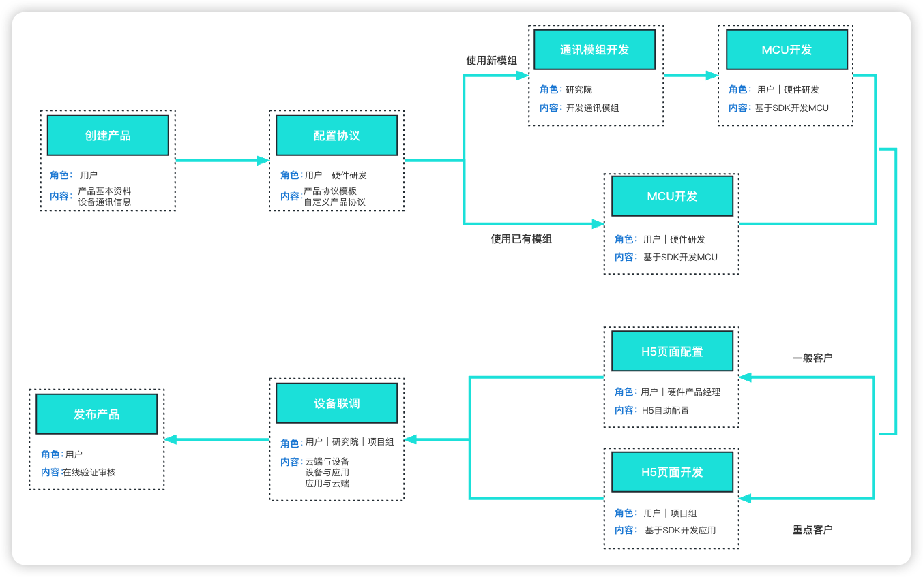
2、设备接入开发
生 活 本 应 如 此

Slide 7
技术方案
生 活 本 应 如 此
1、直连
2、云联

Slide 8
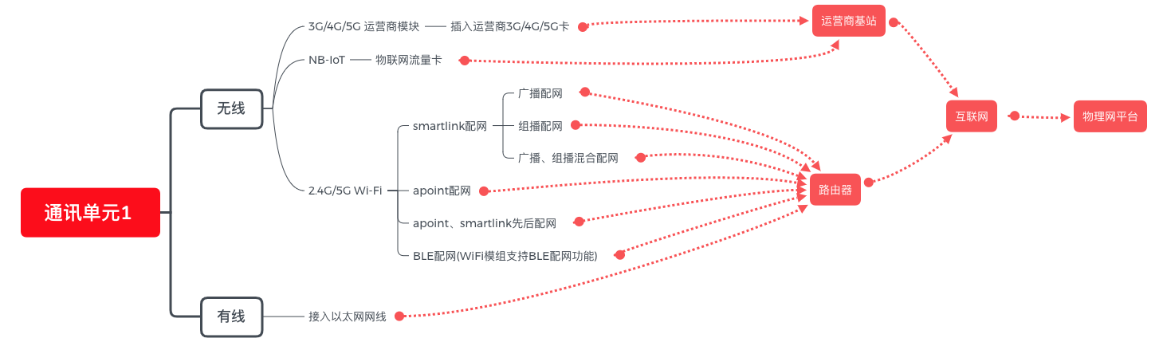
生 活 本 应 如 此
设备配网接入互联网方式
注:以上Wi-Fi设备单品配网，目前必须借助APP完成(Android、iOS、微信小程序)

Slide 9
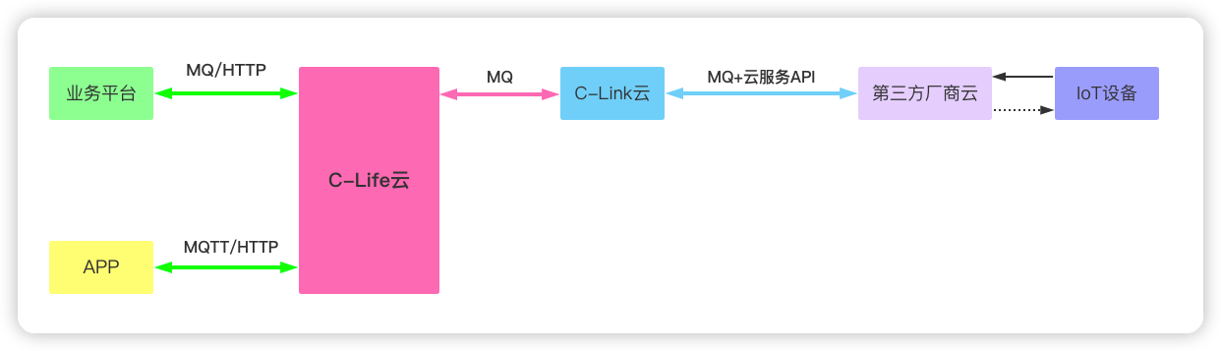
1、云联方案
生 活 本 应 如 此
1)硬件产品经互联网连接C-link云
2)需要C-link做与第三方厂商云做权限认证，授权，打通数据通路。
3)依据C-life平台设备标准协议规则，做账号管理、授权、权限管理、通道方式转换 、访问令牌管理、上行数据(运行数据、告警数据、异常数据)、下行(控制数据、配置数据)协议转换、通道方式转换、事件转化、数据通道加解密、云端绑定、解绑、控制。协议匹配，设备消息格式统一。。
注: 属于非标准接入方式。需要进行非标转化。

Slide 10
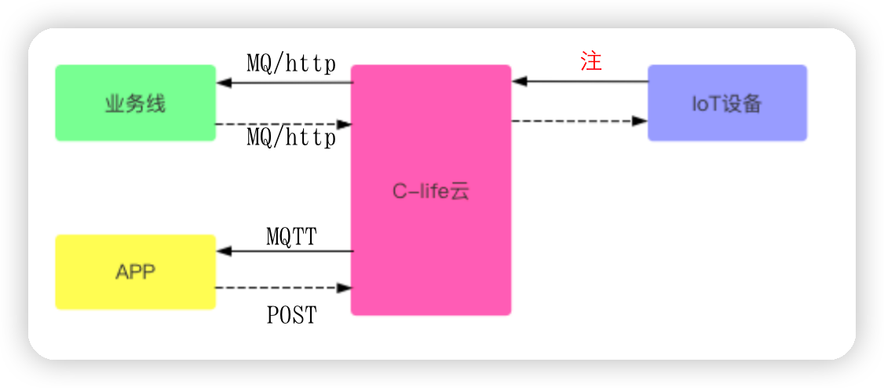
2、直连方案
生 活 本 应 如 此
1)设备与C-life通过TCP,MQTT,实现数据上下行。利用公司底层5A协议、物模型协议。
2) 这种类型接入方式，属于标准的接入C-life接入方式，按照已有流程开展。
3)第三方厂商需要使用支持C-life标准的5A协议、物模型协议的Wi-Fi模组、3G/4G模组、NB-IOT模组、Android SDK、以太网网线的linux的SDK等等。
3)设备和C-life云的注册认证、配网方式等采用C-life已有流程。
4)第三方可以直接使用APP SDK、C-life已经开发的通讯模组进行进行进一步硬件产品的研发。

Slide 11
业务现状
生 活 本 应 如 此
智慧教育
智慧康养
智慧农业
智慧美业

Slide 12
1、智慧教育
生 活 本 应 如 此
01
城阳学前教育物联网大数据平台
02
无极县项目

Slide 13
1、智慧康养
生 活 本 应 如 此
01
城阳区数字健康智慧养老
02
河南临颍智慧养老平台
03
临颍智慧养老平台

Slide 14
1、智慧美业
生 活 本 应 如 此
01
美业护肤场景

Slide 15
1、智慧农业
生 活 本 应 如 此
01
农业大数据平台

